Slide 1
ГБОУ ДПО РК «КРЫМСКИЙ РЕСПУБЛИКАНСКИЙ ИНСТИТУТ ПОСТДИПЛОМНОГО ПЕДАГОГИЧЕСКОГО ОБРАЗОВАНИЯ»
Финансовая грамотность как компонент
функциональной грамотности
Семинар: | Формирование функциональной грамотности школьников (в контексте международного сопоставительного исследования качества образования PISA)
Категория слушателей: | методистов (специалистов) муниципальных методических служб, курирующих преподавание химии, биологии, географии, физики, истории руководителей методических объединений, учителей химии, биологии, географии, физики, истории
Дата проведения: | 21 октября 2021 года
Место проведения: | г. Симферополь, ГБОУ ДПО РК КРИППО Докладчик: Рогатенюк Элана Владимировна, заведующий центром финансовой грамотности, кандидат экономических наук, доцент

Slide 2
Какие вопросы рассмотрим?
1. Финансовая грамотность как компонент функциональной грамотности
2. Подходы к оценке сформированности финансовой грамотности как составляющей функциональной грамотности
3. Специфика заданий, направленных на оценивание финансовой грамотности исследования PISA
4. Учебные материалы, разработанные на основе методологии международного исследования PISA

Slide 3
1. Финансовая грамотность как компонент функциональной грамотности
Обладают ли учащиеся 15-летнего возраста, получившие обязательное общее образование, знаниями и умениями, необходимыми им для полноценного функционирования в современном обществе, т.е. для решения широкого диапазона задач в различных сферах человеческой деятельности, общения и социальных отношений? (исследования PISA)
Способность человека вступать в отношения с внешней средой и максимально быстро адаптироваться и функционировать в ней. В отличие от элементарной грамотности как способности личности читать, понимать, составлять короткие тексты и осуществлять простейшие арифметические действия, функциональная грамотность есть уровень знаний, умений и навыков, обеспечивающий нормальное функционирование личности в системе социальных отношений, который считается минимально необходимым для осуществления жизнедеятельности личности в конкретной культурной среде (Новый словарь методических терминов и понятий)
Функциональная грамотность сегодня — это базовое образование личности ... Ребенок... должен обладать: готовностью успешно взаимодействовать с изменяющимся окружающим миром; возможностью решать различные (в том числе нестандартные) учебные и жизненные задачи; способностью строить социальные отношения; совокупностью рефлексивных умений, обеспечивающих оценку своей грамотности, стремление к дальнейшему образованию (Н.Ф. Виноградова)
Функционально грамотный человек — это человек, который способен использовать все постоянно приобретаемые в течение жизни знания, умения и навыки для решения максимально широкого диапазона жизненных задач в различных сферах человеческой деятельности, общения и социальных отношений (А.А. Леонтьев)
Формирование конструкта функциональной грамотности осуществляется на базе ключевых элементов понятия
«функциональная грамотность»
2

Slide 4
Рисунок – 1. Модель оценки функциональной грамотности
(образовательных достижений) в исследовании PISA

Slide 5
Структурное и содержательное наполнение конструкта «функциональная грамотность» зависит, от того, что означает понятие «грамотный человек» в данный исторический период времени.
Современное понимание функциональной грамотности отражает идею эффективной интеграции личности в быстро меняющееся общество. Быть функционально грамотным означает освоить знания, умения и навыки, которые обеспечивают «способность человека вступать в отношения с внешней средой и максимально быстро адаптироваться и функционировать в ней»
Требования ФГОС полностью соответствуют международным рамкам компетенций,
меняются только терминология и акценты
Функциональная грамотность |  | Компетенции (4К) |  | Качества личности
Читательская грамотность Математическая грамотность Естественнонаучная грамотность ИКТ-грамотность Финансовая грамотность Культурная и гражданская грамотность
 |  | Критическое мышление/решение проблем Креативность Коммуникации Сотрудничество (кооперация) |  | Любознательность Инициативность Настойчивость/выдержка Адаптивность Лидерство Социальная и культурная осведомленность
4

Slide 6
PISA определяет финансовую грамотность как знание и понимание финансовых терминов, понятий и рисков, а также навыки, мотивацию и уверенность, необходимые для принятия эффективных решений в разнообразных финансовых ситуациях, способствующих улучшению финансового благополучия личности и общества, а также возможности участия в экономической жизни.
В исследовании PISA внимание акцентируется на немаловажном аспекте: финансовая грамотность в целом понимается как личная финансовая грамотность – способность личности принимать разумные, целесообразные решения, связанные с финансами, в различных ситуациях собственной жизнедеятельности.
Финансовая грамотность необходима каждому человеку для:
выработки целесообразных моделей поведения в разнообразных жизненных ситуациях, связанных с финансами;
формирования представлений о возможных альтернативных решениях личных и семейных финансовых проблем;
развития умения предвидеть позитивные и негативные последствия выбранного решения.
Это значит, что финансовая грамотность обращается не к теоретическим экономическим понятиям (теория спроса и предложения, теория рыночных структур и др.), а связана с пониманием, управлением и планированием своих собственных личных и семейных финансовых дел. PISA подчеркивает важность хорошего понимания, управления и планирования со стороны физических лиц и отмечает, что это имеет эффект некоторого коллективного воздействия на общество в целом, содействует национальной и даже глобальной стабильности, производительности и развитию.

Slide 7
Финансовая грамотность – постоянное расширение набора знаний, навыков и стратегий действия, которые люди строят на протяжении своей жизни в соответствии с финансовыми требованиями современного общества и постоянно обновляющимися финансовыми продуктами, а не как некое фиксированное образование, которое можно представить антиподом финансовой неграмотности.
Область оценки финансовой грамотности
деньги и операции с ними
планирование и управление финансами
риски и вознаграждения
финансовая среда (отдельные вопросы из области финансов)
знание и понимание
Содержание
предлагаемые ситуации
образование и работа
дом и семья
личные траты, досуг и отдых
общество и гражданин
Контекст
познавательные умения, действия и стратегии
Познавательная деятельность
выявление финансовой информации
анализ информации в финансовом контексте
оценка финансовых проблем
применение финансовых знаний и понимание
Рисунок 2 – Компоненты финансовой грамотности согласно спецификации PISA

Slide 8
2. Подходы к оценке сформированности финансовой грамотности как составляющей функциональной грамотности
Как PISA-2018 оценивает финансовую грамотность
Измерение с помощью заданий разного уровня сложности: знаний и понимания применения этих знаний и понимания |  | + | Анкета об отношении к финансовым вопросам, финансовом поведении и опыте обращения с деньгами
Каждое задание представляет собой комбинацию элемента содержания, процесса и контекста
Область оценки – Содержание: знание и понимание Деньги и операции с ними Планирование и управление финансами Риски и выгоды (вознаграждения) Финансовая среда (отдельные вопросы из области финансов) | Область оценки – Процессы: познавательная деятельность (умения, действия и стратегии поведения) Выявление финансовой информации Анализ информации в финансовом контексте Оценка финансовых проблем Применение финансовых знаний и понимание |  | предлагаемые ситуации Образование и работа Дом и семья Личные траты, досуг и отдых Общество и гражданин | Область оценки – Контексты: предлагаемые ситуации Образование и работа Дом и семья Личные траты, досуг и отдых Общество и гражданин

Slide 9
Результаты исследования PISA-2018 по финансовой грамотности в сравнении с результатами 2015 года
Результаты в диапазоне от 41% до 61% в разных областях оценки
Из областей содержания только по одной из четырёх («Деньги и операции с ними») выраженный рост (на 8%)
Из процессов познавательной деятельности рост по двум из четырёх: анализ (на 5%) и оценка (на 3%)
Значительные возможности улучшения результатов российских школьников

Slide 10
Таблица 1 – Уровни финансовой грамотности в исследовании PISA
Уровень А. Выживание
А1. Азбука финансов | умение читать (финансовую информацию); умение считать (счет, арифметические действия); знание о том, что такое деньги (сущность, функции, виды) | А2. Элементарная финансовая грамотность | способность осуществлять рассчетно-кассовые операции; способность защищаться от финансовых мошенников (фальшивомонетчиков, АТМ); способность искоренить финансовые пороки (жадность, незаконные доходы, неумеренные траты, азартные игры)
Уровень В. Самостоятельность
В1. Начала финансовой самостоятель-ности | способность осуществлять личное и семейное финансовое планирование и управление текущим капиталом | В2. Финансовая независимость | способность осуществлять планирование и управление резервным капиталом; владение базовыми финансовыми инструментами – депозитом и кредитом
Уровень С. Свобода
С1. Финансовая уверенность | начала управления инвестиционным капиталом; владение фундаментальными инструментами – страхованием и пенсией | С2. Экспертный уровень | уверенное инвестирование; собственный бизнес; компетентность в налогах

Slide 11
Международные уровни финансовой грамотности PISA (границы уровней, процент учащихся, которые могут выполнить задания данного уровня)
Уровень 5 (625 баллов и выше)
Учащиеся могут продемонстрировать понимание широкого спектра финансовых терминов и понятий в контекстах, имеющих отношение к собственной жизни в долгосрочной перспективе. Они могут анализировать сложные финансовые продукты и учитывать особенности финансовых документов, которые являются существенными, но не очевидными (например, операционные издержки). Они могут работать с высоким уровнем точности, решать нестандартные финансовые проблемы, описывать возможные результаты финансовых решений, показывая понимание более широкой финансовой области (например, налога на прибыль).
Уровень 4 (550 баллов – ниже 625 баллов)
Учащиеся могут продемонстрировать понимание несколько меньшего числа финансовых понятий и терминов, а также тех контекстов, которых они будут касаться по мере взросления (например, управление банковским счетом). Они могут интерпретировать и оценивать ряд детализированных финансовых документов (например, банковские выписки) и объяснять назначение не совсем простых финансовых продуктов. Они могут принимать финансовые решения с учетом долгосрочных последствий (например, зависимость издержек от погашения кредита). Они могут также решать повседневные проблемы в непростых финансовых контекстах.
Уровень 3 (475 баллов – ниже 550 баллов)
Учащиеся могут продемонстрировать понимание часто используемых финансовых понятий, терминов и продуктов в ситуациях, которые имеют отношение к ним. Они начинают учитывать последствия финансовых решений, могут разработать простые финансовые планы в знакомых ситуациях. Они могут дать простую интерпретацию ряда финансовых документов и применить целый ряд основных действий с числами, в том числе вычисление процентов. Они могут выбрать действия с числами, необходимые для решения обыденных проблем в относительно типичных контекстах финансовой грамотности (например, расчеты бюджета).
Уровень 2 – пороговый (400 баллов – ниже 475 баллов)
Учащиеся начинают применять знания основных финансовых продуктов и часто используемых финансовых терминов и понятий. Они могут использовать информацию при принятии финансовых решений в ситуациях, непосредственно их касающихся. Они осознают ценность простого бюджета и интерпретируют характерные особенности повседневных финансовых документов; могут при- менять простые действия с числами (в том числе деление) для ответа на вопросы, касающиеся финансовых проблем. Они показывают понимание связи между различными финансовыми элемента- ми (например, числом продуктов потребления и расходами на них).
Уровень 1 (326 баллов и ниже 400 баллов)
Учащиеся могут выявить основные финансовые продукты и ситуации, интерпретировать информацию, касающуюся основных финансовых понятий. Они понимают отличие потребностей от же- ланий и принимают простые решения по поводу повседневных расходов. Они распознают назначение повседневных финансовых документов (таких как счет) и применяют основные числовые операции (сложение, вычитание или умножение) в финансовых ситуациях, в которых они, вероятно, имеют личный опыт.

Slide 12
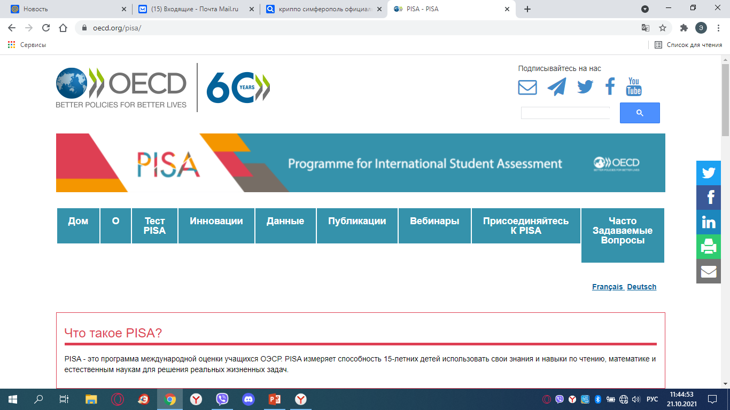
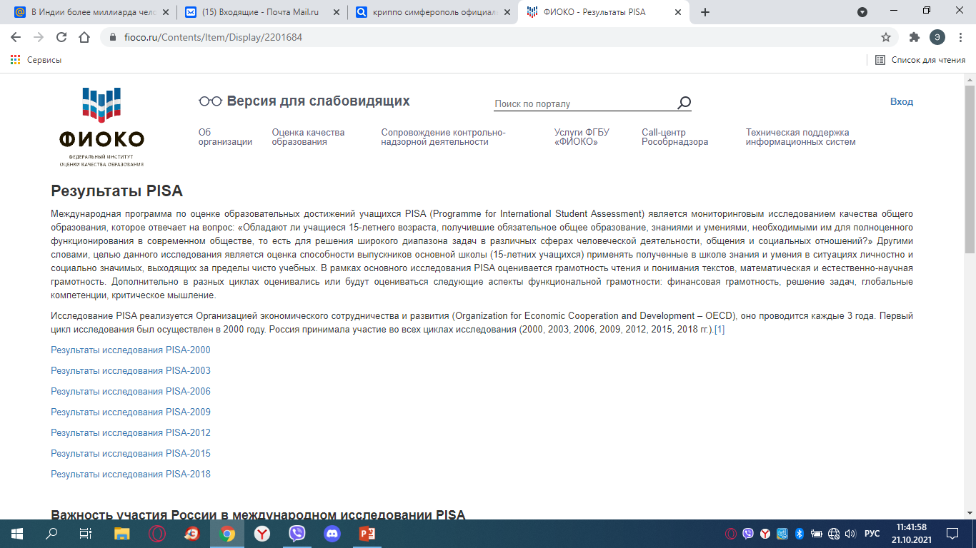
Результаты исследования PISA по финансовой грамотности
Организация экономического сотрудничества и развития (ОЭСР) https://www.oecd.org/pisa/
Федеральный институт оценки качества образования (ФИОКО) https://fioco.ru/Contents/Item/Display/2201684

Slide 13
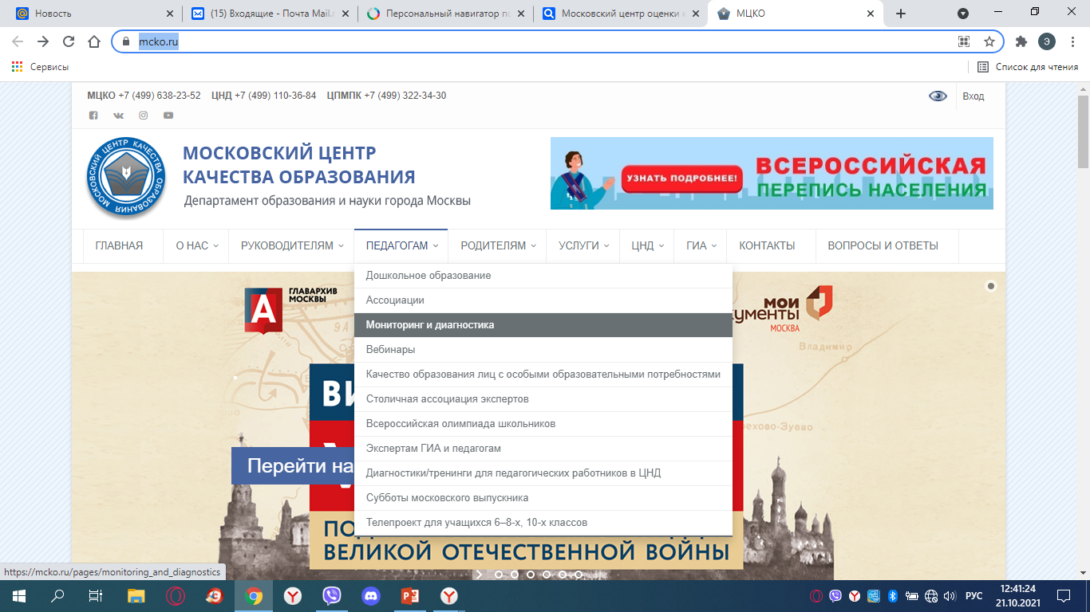
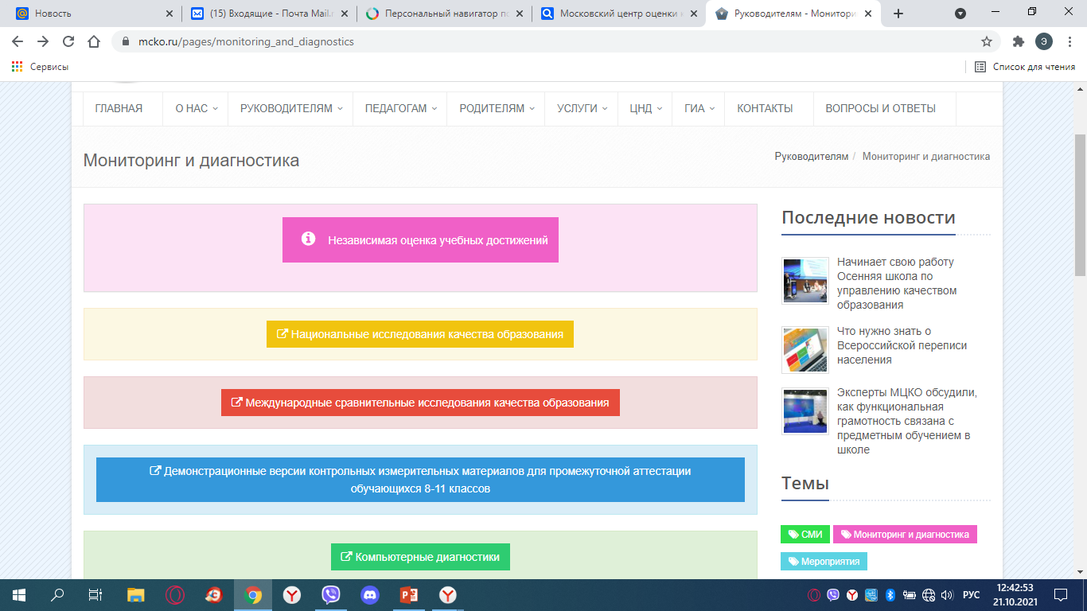
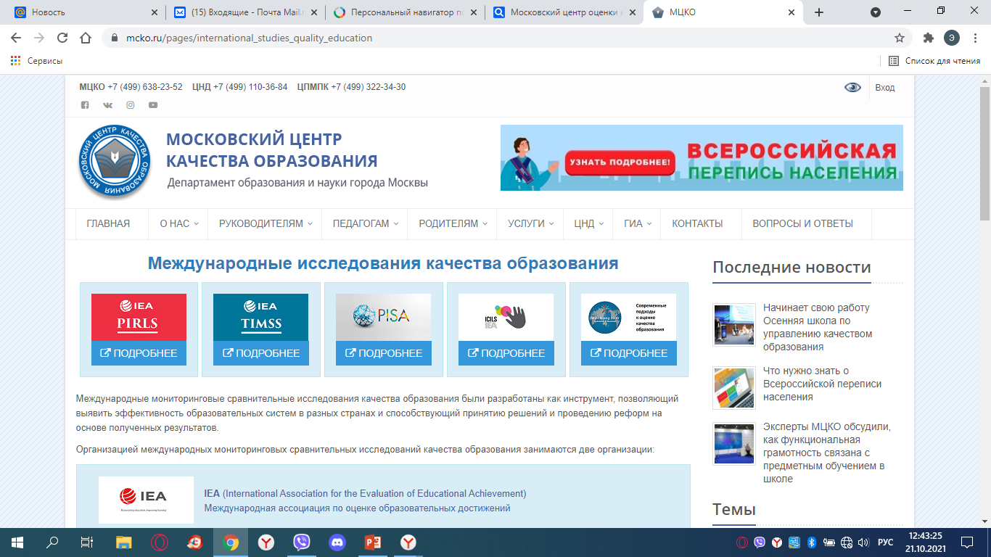
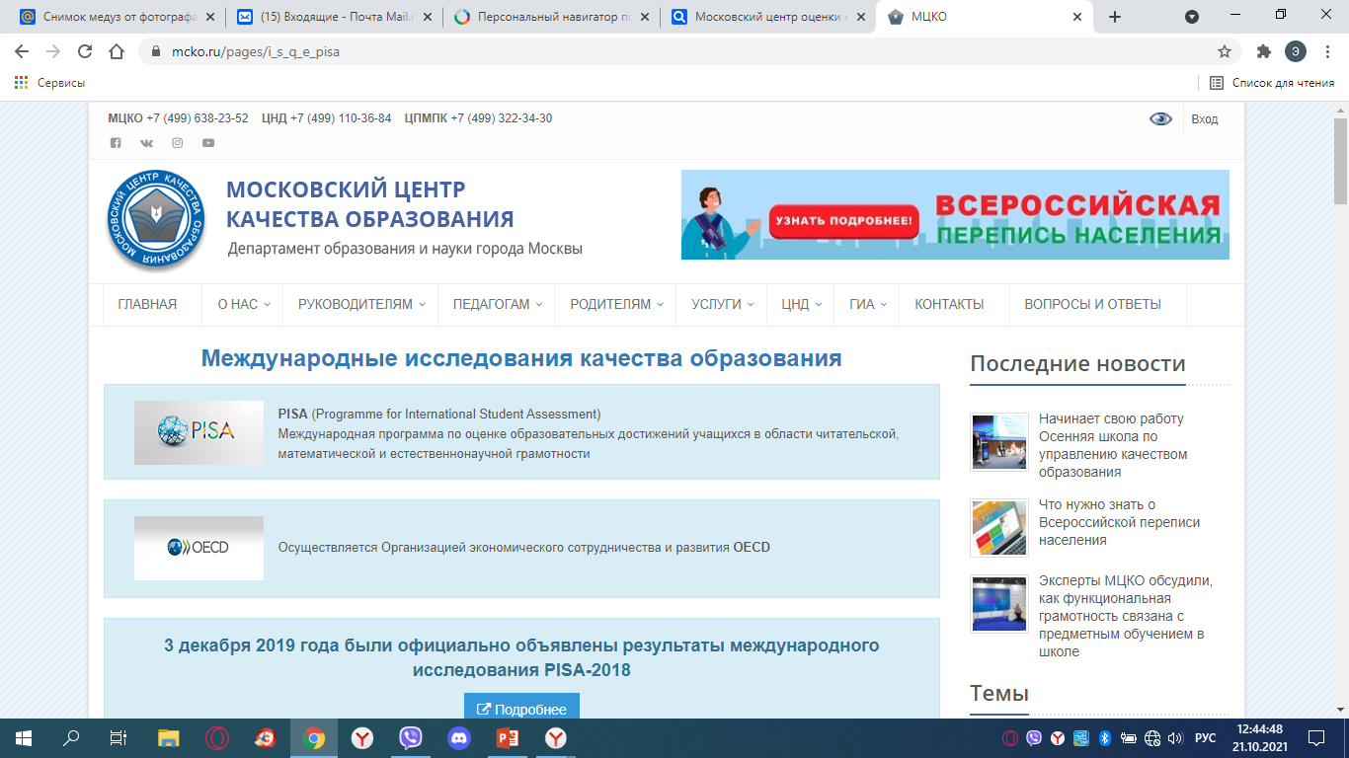
https://mcko.ru/
https://mcko.ru/pages/monitoring_and_diagnostics
https://mcko.ru/pages/international_studies_quality_education
https://mcko.ru/pages/i_s_q_e_pisa

Slide 14
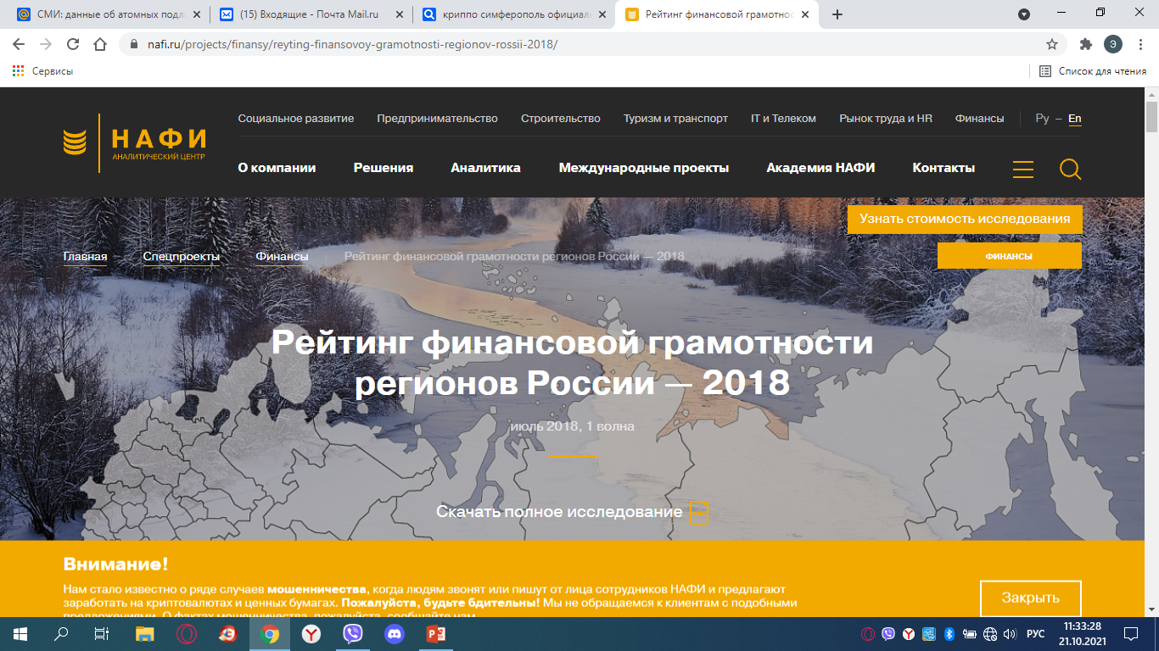
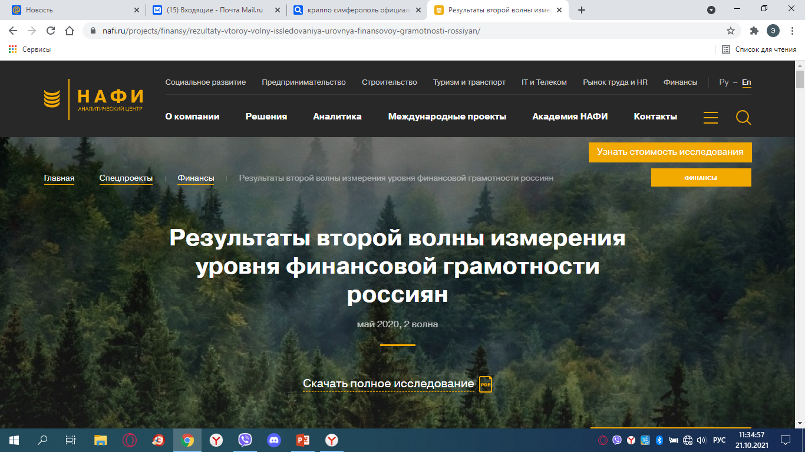
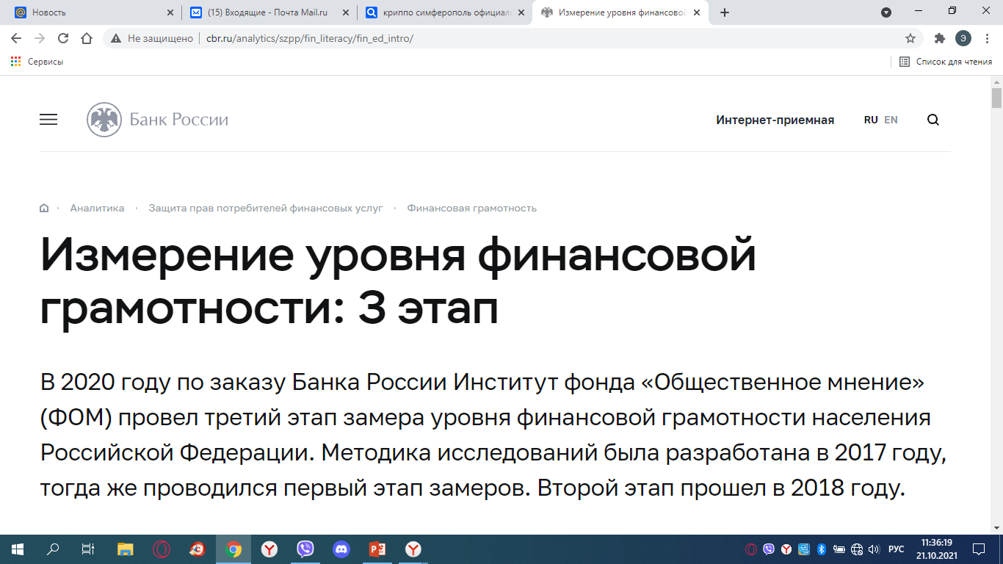
Измерение уровня финансовой грамотности россиян
1 этап – 2018 год https://nafi.ru/projects/finansy/reyting-finansovoy-gramotnosti-regionov-rossii-2018/
2 этап – 2019 год
https://nafi.ru/projects/finansy/rezultaty-vtoroy-volny-issledovaniya-urovnya-finansovoy-gramotnosti-rossiyan/
3 этап – 2020 год
http://www.cbr.ru/analytics/szpp/fin_literacy/fin_ed_intro/

Slide 15
3. Специфика заданий, направленных на оценивание финансовой грамотности исследования PISA
Основные задачи и этапы проведения мониторинга функциональной грамотности на период 2019-2024 годы:
разработка учебно-методических материалов для формирования и оценки функциональной грамотности обучающихся 5-х—9-х классов (2019-2020 годы, 5 и 7 классы в 2019 году);
апробация учебно-методических материалов в 5-х—9-х классах (2019-2020 годы, 5 и 7 классы в 2019 году);
введение мониторинга с охватом до 25% образовательных организаций (2020 год);
анализ и обсуждение результатов мониторинга в 5-х—9-х классах (2020-2024 годы);
постепенное введение мониторинга в 5-х—9-х классах с максимальным охватом образовательных организаций (2020-2024 годы);
повышение квалификации педагогических кадров на всех этапах мониторинга (2019-2024 годы).
Для повышения эффективности проведения мониторинга формирования функциональной грамотности в проекте реализуются следующие механизмы:
добровольность участия регионов и образовательных организаций («мягкий мониторинг»);
доступность материалов для разных групп пользователей;
широкое профессиональное обсуждение;
научно-методическое сопровождение проведения мониторинга и использования его результатов;
внедрение информационных технологий на всех этапах мониторинга и использования его результатов (компьютерный формат материалов и процедур мониторинга)

Slide 16
Задания разного уровня сложности (для определения уровня финансовой грамотности):
выявление информации, представленной в разной форме, в явном и неявном виде, с разным составом элементов и по-разному выраженными связями между ними;
понимание назначения различных финансовых продуктов, выбор наиболее предпочтительных в конкретной ситуации;
применение знаний для решения финансовых вопросов: от типичных, знакомых, обыденных до малознакомых, незнакомых и нестандартных; от насущных контекстов до тех, которых будут касаться по мере взросления;
учёт последствий финансовых решений (от позитивных к негативным, от краткосрочных к долгосрочным);
арифметические действия с числами (от простых к более сложным).
Задания по финансовой грамотности PISA имеют следующие особенности:
в каждом из заданий описываются жизненная ситуация, как правило, близкая и понятная учащемуся
каждое задание содержит задачу, решаемую с помощью имеющихся знаний;
контекст заданий близок к ситуациям, возникающим в повседневной жизни;
ситуация требует осознанного выбора модели поведения;
вопросы изложены простым, ясным языком и, как правило, немногословны;
информация предъявляется в текстовой и нетекстовой форме (таблицы, простые столбчатые диаграммы, рекламные объявления, выписки с банковских счетов и др.)
Функциональная грамотность проявляется в решении проблемных задач, выходящих за пределы учебных ситуаций, не похожих на те задачи, в ходе которых приобретались и отрабатывались знания и умения. Чтобы оценить уровень функциональной грамотности учеников, учителю нужно дать им нетипичные задания, в которых предлагается рассмотреть некоторые проблемы из реальной жизни, и в которых использован внеучебный контекст. То есть учитель должен иметь инструменты, с помощью которых он сможет не только оценивать, но и формировать функциональную грамотность обучающихся.

Slide 17
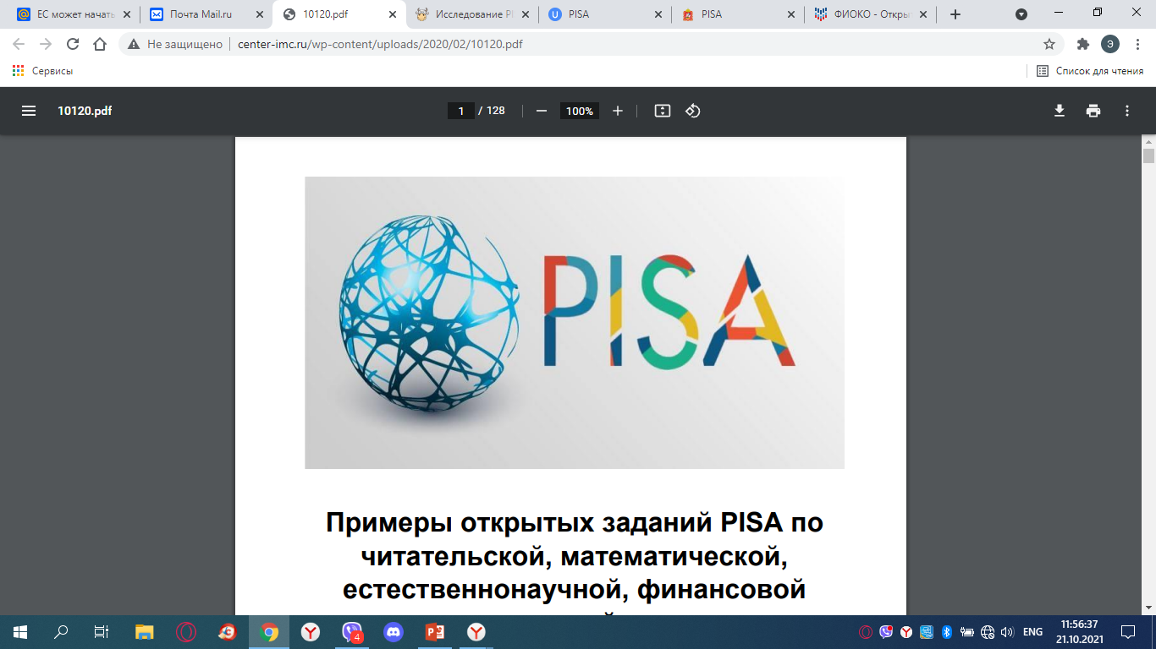
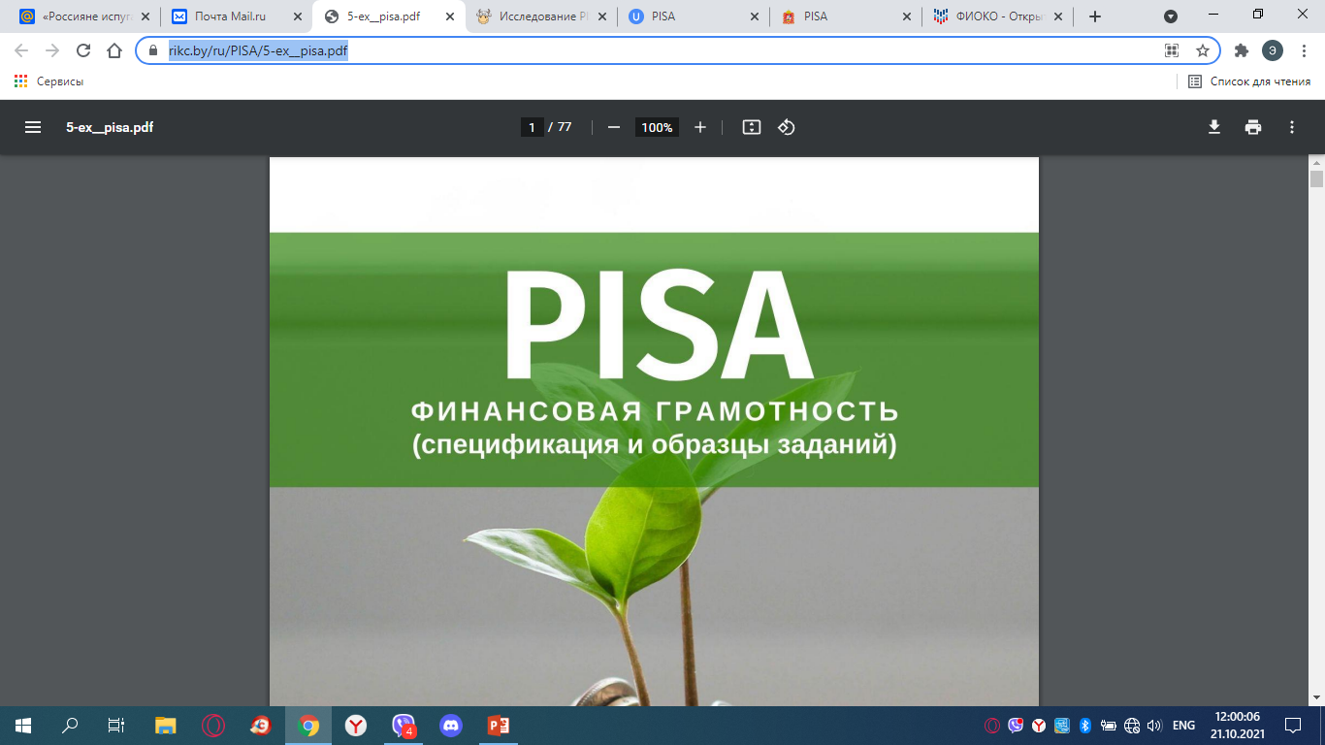
Примеры открытых заданий PISA по читательской, математической, естественнонаучной, финансовой грамотности и заданий по совместному решению задач
http://center-imc.ru/wp-content/uploads/2020/02/10120.pdf
PISA финансовая грамотность (спецификация и образцы заданий)
https://rikc.by/ru/PISA/5-ex__pisa.pdf

Slide 18
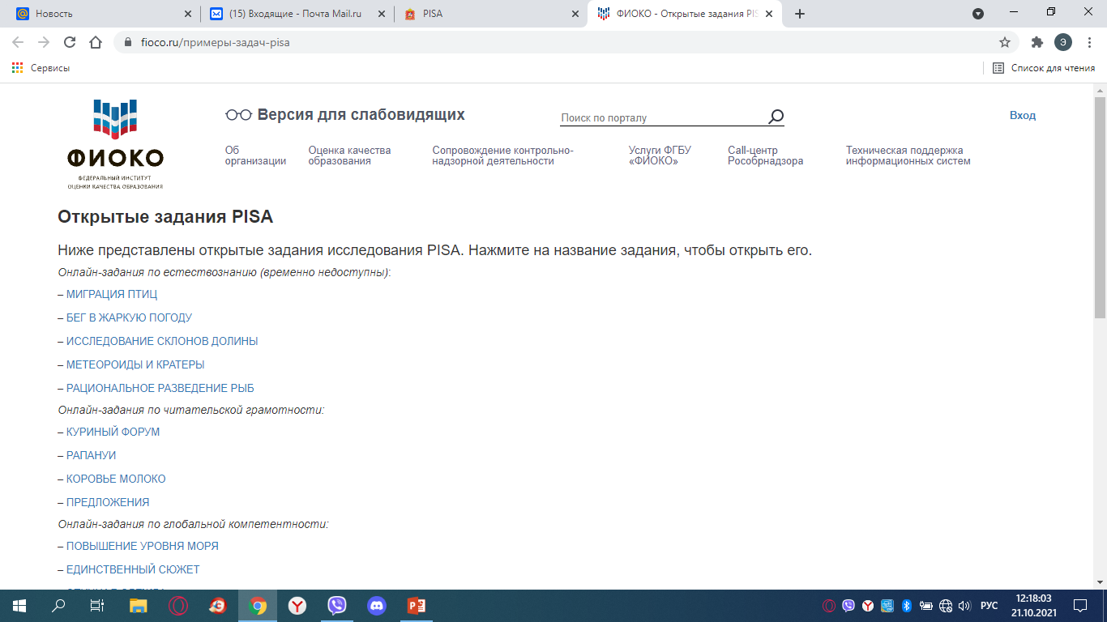
Примеры открытых заданий PISA / Федеральный институт оценки качества образования (ФИОКО) https://fioco.ru/%D0%BF%D1%80%D0%B8%D0%BC%D0%B5%D1%80%D1%8B-%D0%B7%D0%B0%D0%B4%D0%B0%D1%87-pisa

Slide 19
4. Учебные материалы, разработанные на основе
методологии международного исследования PISA
Формируем функциональную грамотность:
серия «Функциональная грамотность. Учимся для жизни» проект ИСРО РАО
Глобальные компетенции
Креативное мышление
Читательская грамотность
Естественнонаучная грамотность
Финансовая грамотность
Математическая грамотность
направлено на формирование умения применять в жизни знания, полученные в школе
предлагает обучающие и тренировочные задания, основанные на реальных жизненных ситуациях
рассчитано на обучающихся 10—15 лет
содержит развернутые описания особенностей оценки заданий и рекомендации по их использованию
содержит комплекс задач для самостоятельного или коллективного выполнения
приводятся комментарии, предполагаемые ответы и критерии оценивания

Slide 20
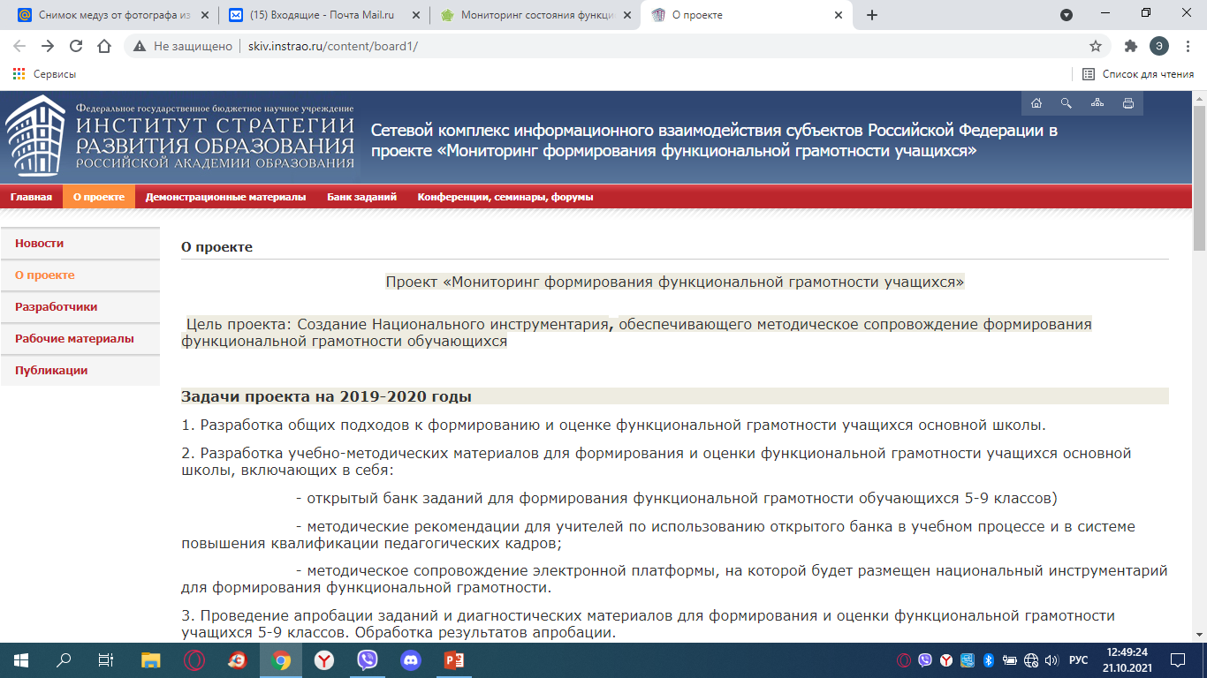
ИСРО РАО: http://skiv.instrao.ru/bank-zadaniy/finansovaya-gramotnost/

Slide 21
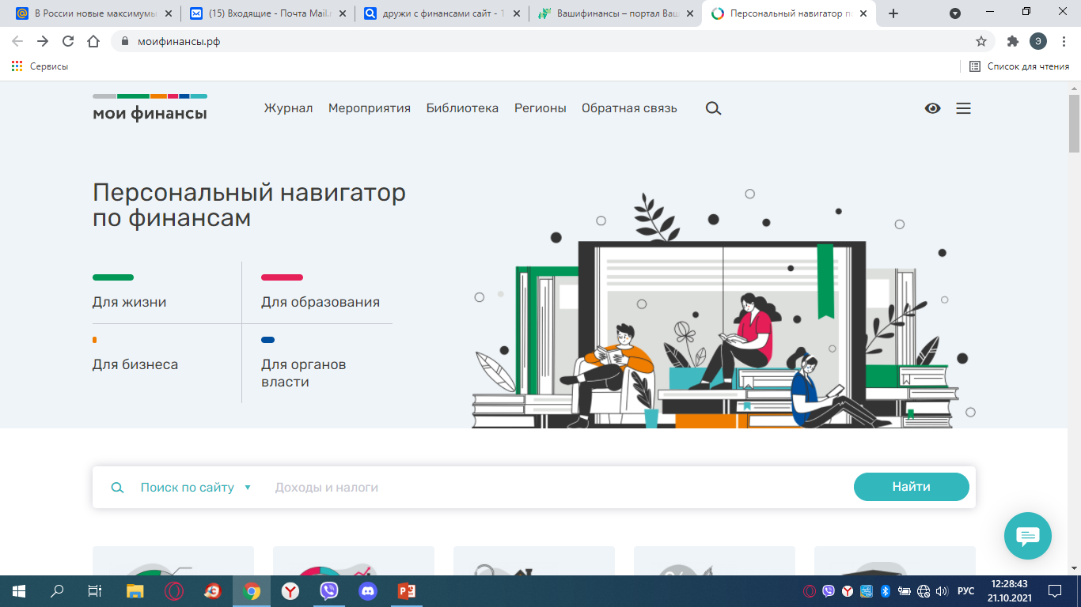
Образовательный портал Министерства финансов Российской Федерации «Мои финансы»
С 1 октября 2021 года
https://xn--80apaohbc3aw9e.xn--p1ai/
На примерах сюжетов, основанных на событиях реальной жизни, выявляется грамотность в основах ведения семейного бюджета и управлении денежными средствами, в способах достижения финансовых целей и защиты от финансовых мошенников.

Slide 22
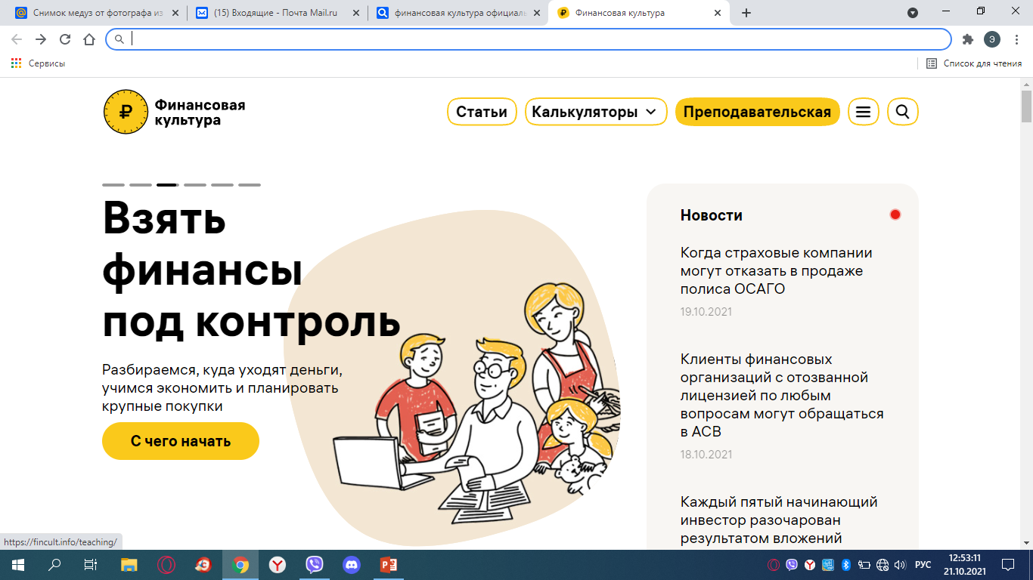
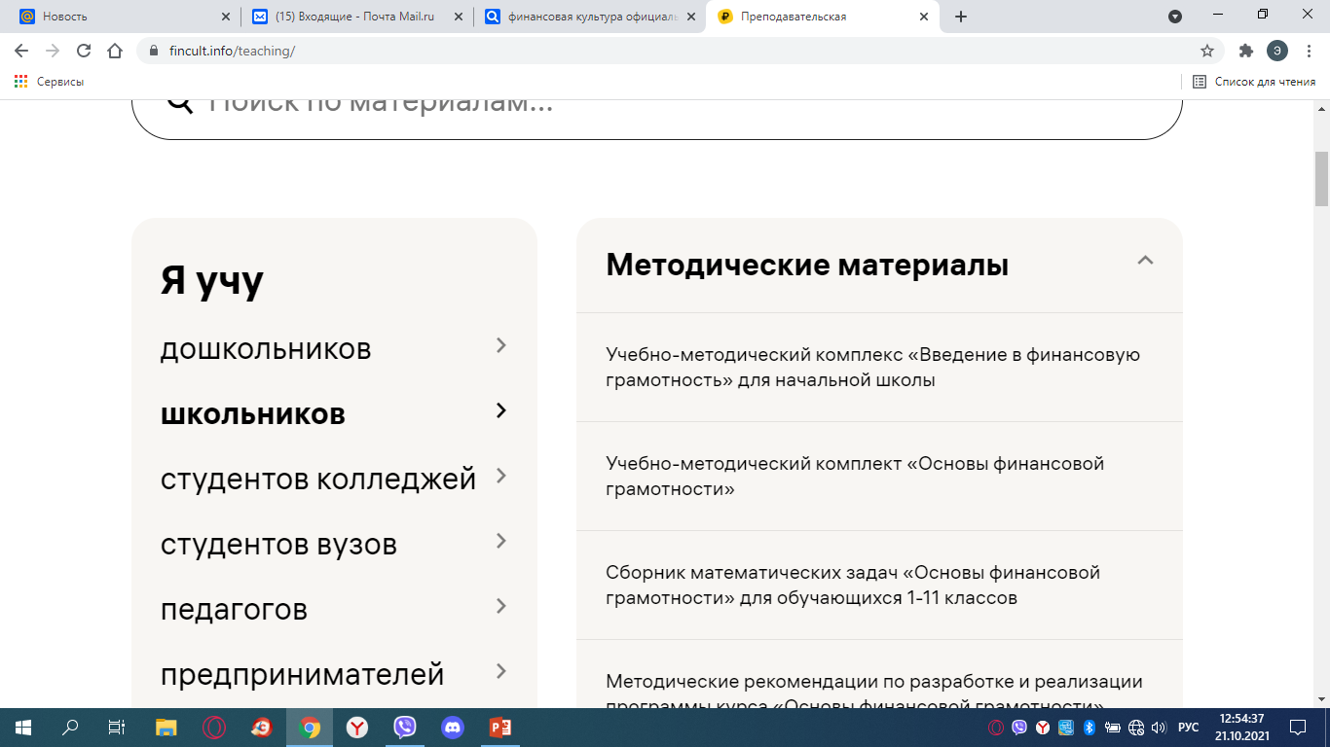
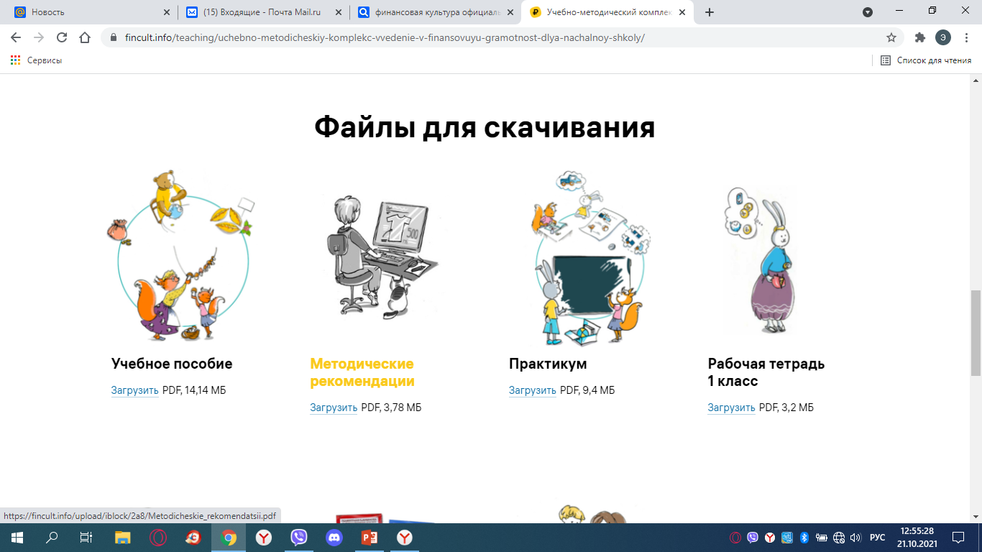
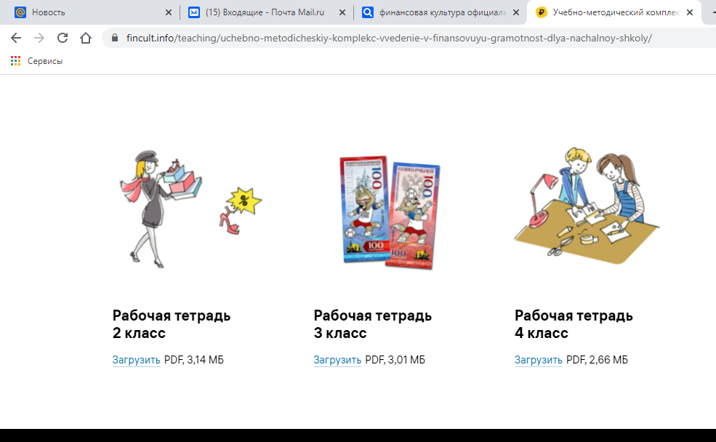
Образовательный портал Центрального банка Российской Федерации «Финансовая культура»
https://fincult.info/
https://fincult.info/teaching/
https://fincult.info/teaching/uchebno-metodicheskiy-komplekc-vvedenie-v-finansovuyu-gramotnost-dlya-nachalnoy-shkoly/

